Slide 1

トレジャーハンター リモ
グループNO.18
チーム名：楽栗
チームメンバー
野尻尚樹 タンシンリュウ
岩崎秀人 塚本俊彦
大澤雄太 手塚咲紀
佐藤諒一 松方直人

Slide 2
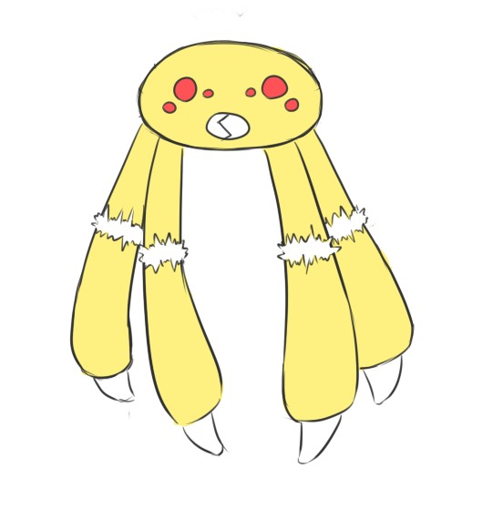
キャラクター
変形して
人々をお手伝いする
生き物です！
リモちゃん

Slide 3


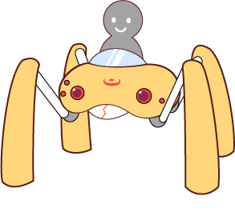
アピールポイント
変形できる
変形

Slide 4
今回のリモちゃん
トレジャーハンターのお供に！

Slide 5
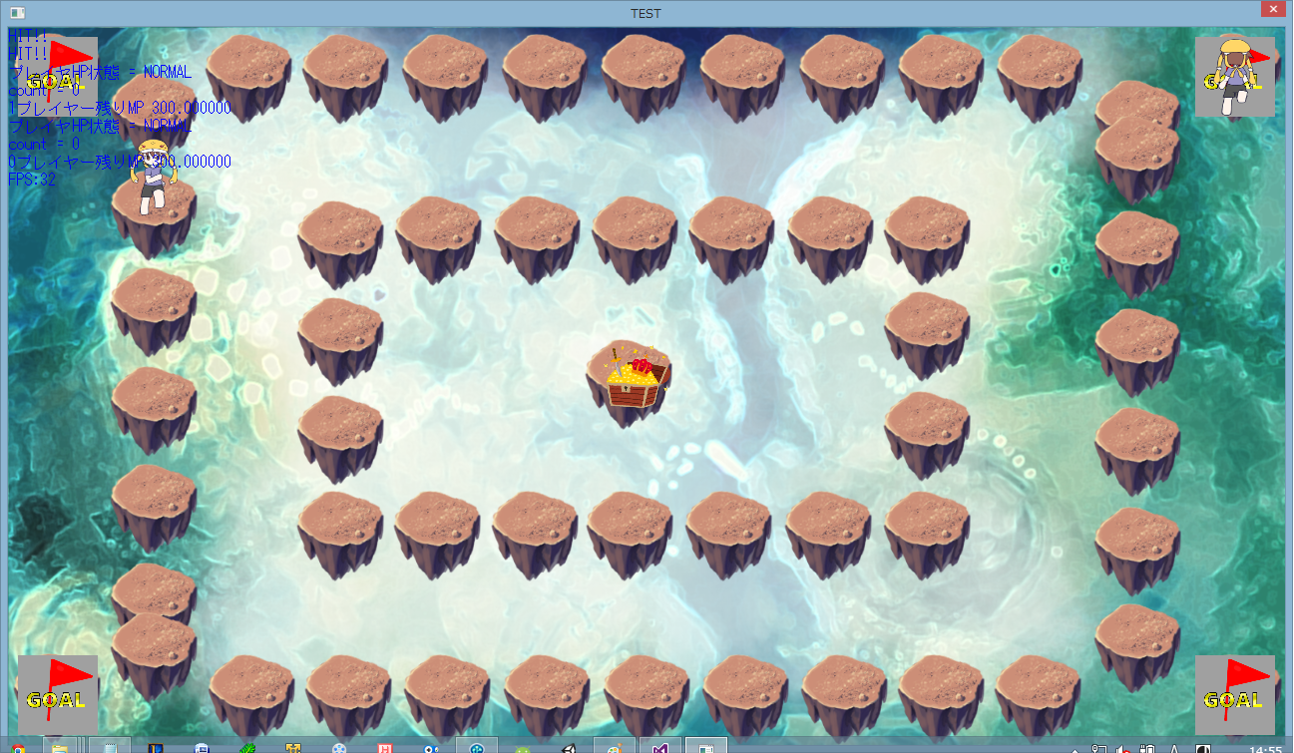
ゲームの売り
４人同時プレイ
友達、家族、恋人と
一つの宝を
奪い合う！
わいわいがやがや楽しめます。

Slide 6
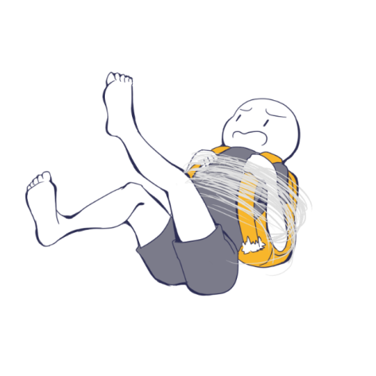

ゲーム概要
テーマ 「一人占め」
逃げて殴って裏切って
希少な宝を手に入れろ！

Slide 7
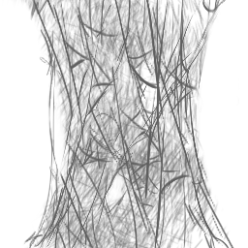
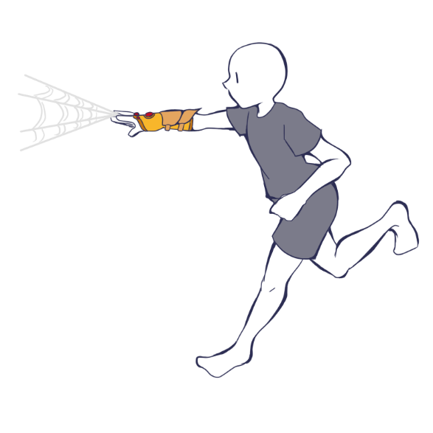




ゲームの売り １
道を作れる

